Slide 1
«Хромтау тау-кен техникалық жоғары колледжі» МКҚК ГККП «Хромтауский горно-технический высший колледж»
внеклассное мероприятие
«ФИЗИКО - ХИМИЧЕСКИЙ РИНГ»
по дисциплинам: «Физическая и коллоидная химия» и «Физико - химические методы анализа»
для студентов 2 курса
по специальности: 0709000
«Обогащение полезных ископаемых»
Разработала: преподаватель спецдисциплин
1 – категории Елеусизова Г.Ж.

Slide 2
Цели: Образовательные: 1.Расширить и углубить знания учащихся по пройденным темам; Развивающие: 1. Формировать навыки коммуникативной и самостоятельной деятельности студентов; быстро и четко высказывать свои мысли; 2. Развивать умения работать в коллективе; 3. Развивать логическое мышление (учить анализировать, выделять главное, сравнивать, обобщать и систематизировать, доказывать и опровергать, объяснять и определять понятия); Воспитательные: 1. Воспитывать сознательного и серьёзного отношения обучающихся к учебной дисциплине, убеждая их в том, что полученные знания пригодятся им в будущей деятельности; 2. Воспитывать чувства гордости за избранную профессию.

Slide 3
План:
№ | Наименование | Время (мин) | Кол-во баллов
1 | Организационный момент | 3
2 | I – РАУНД «Разминка» | 32
 | 1 этап – Представление команд | 3+2 | 5
 | 2 этап – Аутфайтер | 8 | 5
 | 3 этап – Гандикап | 8+3 | 5
 | 4 этап – Клинч «Зашифрованные вещества» | 8 | 10
3 | Брэк «Пятиминутка» | 5
4 | II – РАУНД «Бой знатоков» | 32
 | 1 этап – Форсинг «Взаимосвязь наук с физико-химическими явлениями» | 10 | 9
 | 2 этап – Апперкот «О чем идет речь» | 5 | 3
 | 3 этап – Спарринг «О ком идет речь» | 10 | 8
5 | III – РАУНД «Накаут» | 7 | 1
6 | Рефлексия. Определение победителей. | 3
 | Итого | 75 | 46

Slide 4
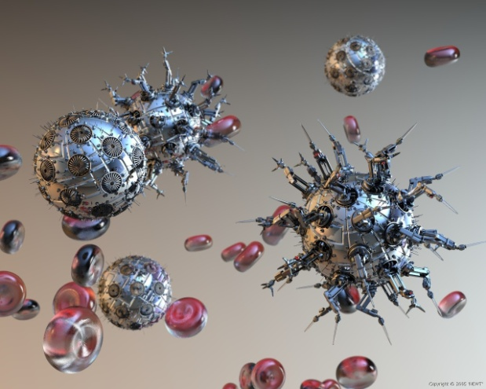
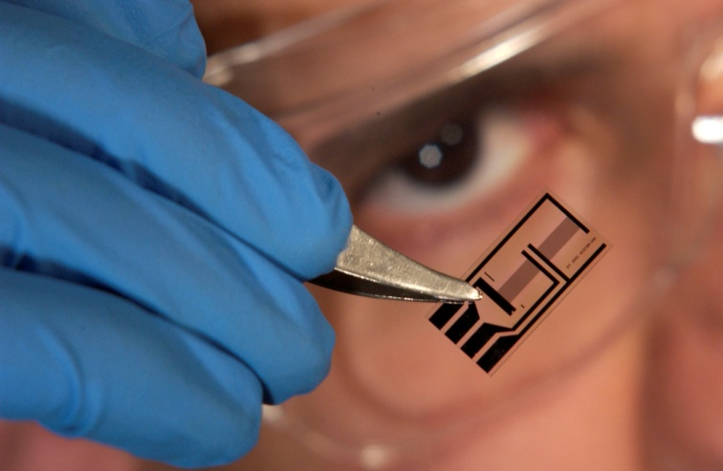
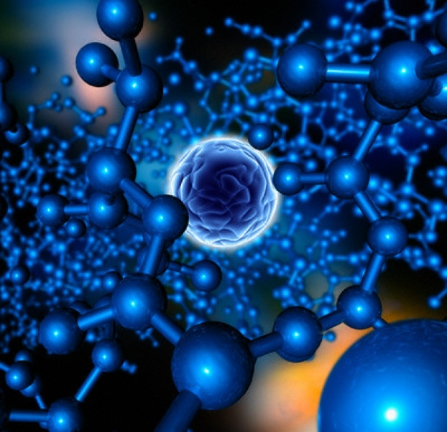
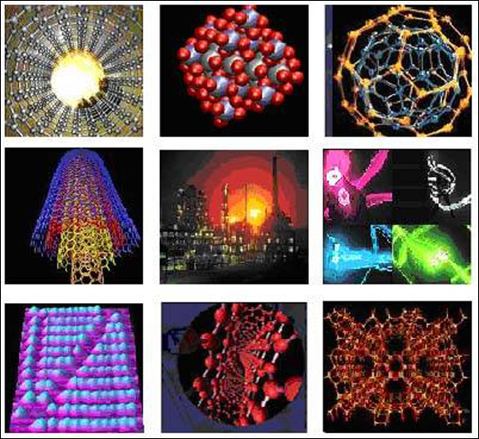
«Империями будущего будут империи ума». Уинстон Черчилль

Slide 5
1– этап «Представление команд» I - РАУНД
Знает даже дремучий медведь, Что металлом является медь.
(За составленное буриме 5 баллов)

Slide 6
2 – этап «Аутфайтер»
Вопросы команде №1:
Как называется порядок расположения атомов и их химической связи между молекулами и ионами веществ?
(структура вещества)
Назовите метод анализа основанный на законе сохранения массы и постоянства состава вещества и заключается в точном измерении массы определяемого компонента ?
(гравиметрический)
При проведении какого анализа состав вещества определяют на основании измерения какого либо физического свойства с помощью химической реакции ?
(физико-химический)
Как называется сокращение пробы до размеров, необходимых для проведения анализа ?
(разделка)
Назовите анализ основанный на измерении объема раствора, реактива с точно известной концентрацией? ?
(объемный анализ)
За каждый правильный ответ 1 балл

Slide 7
Вопросы команде №2
Как называется наука о методах определения химического состава и химической структуры веществ?
(Аналитическая химия)
Как называется совокупность методов аналитической химии для определения количества элементов, радикалов, функциональных групп и т.д. ?
(количественный анализ)
Как называется химический прибор применяемый для добавления в пробирку дистиллированной воды, а также для промывания осадков ?
(промывалка)
Как называется часть индивидуальной или средней пробы, предназначенная для отдельного анализа ?
(контрольная)
Как называется анализ основанный на точном измерении массы определяемого компонента или его составных частей?
(весовой анализ)

Slide 8
Вопросы преподавателям:
Какую кислоту можно пить?
(угольную)
Самый легкий газ?
(водород)
Что означает рН?
(водородный показатель)
Перечислите агрегатные состояния существующие в природе
(твердое, жидкое, газообразное и плазменное)
Как называются вещества, которые ускоряют химическую реакцию?
(катализаторы)

Slide 9
3-этап «Гандикап»
После того как каждая команда возьмут свои задания, зачитываются условия игры. У каждой команды на партах имеются листы формата А3 и фломастеры, с помощью которых выполняются задания. Задания выполняются по определенному порядку в виде опорной схемы, таблицы или рисунка. После того, как команды закончат выполнять задание, один из участников защищает выполненную работу. Ну а команда противников могут задавать встречные вопросы соперникам. При выполнении задания учитывается правильная последовательность, правильность и объемность. Если все критерии будут придерживаться то, команда зарабатывает 5 баллов. За каждую ошибку снимается по баллу.

Slide 10
4– этап «Клинч»
«Зашифрованные вещества»
За каждый правильный ответ 1 балл.
1. Измерительный прибор без которого невозможно проведение анализов химическим и физико - химическим методами ?
(аналитические весы)
2. Этот химический элемент в нашем районе был открыт 1938 году, и с тех пор, добывается и перерабатывается в ДГОКе
(Хром, элемент 4 периода, 4 ряда, 6 группы. Атомный вес – 51, 9)
3. Прочитав данное предложение, найдите в нем название предельного углеводорода. «Смета на строительство нового объекта было утверждена»
(метан)

Slide 11
4. Писатель Антуан де Сент-Экзюпери писал: У тебя нет ни вкуса, ни цвета, ни запаха, тебя невозможно описать, тобою можно наслаждаться, не ведая, что ты такое… Ты самое большое богатство на свете…” О чем писал Экзюпери?
(Вода)
5. Цифра, стоящая перед формулой в уравнении - …
( коэффициент)
6. Это вещества изменяющие свою окраску в зависимости от реакции среды.
(индикаторы)
7. ''Она идет'', ''она прошла'', никто ни скажет, что пришла.
(Химическая реакция)
8. Как называется предприятие на котором обогащают руду?
(обогатительная фабрика)
9. Разрушение металла под действием окружающей среды?
(коррозия)
10. Пусть математик удивится: один прибавить к одному, у лаборанта – один.
(реакция соединения)

Slide 12
11. Комплекс операций по отбору проб и подготовке их к анализу ?
(опробование)
12. Как называются все цифры стоящие справа от запятой отделяющей его целую часть?
(десятичные знаки)
13. Приборы применяемые для охлаждения до комнатной температуры нагретых или прокаленных веществ?
(эксикатор)
14. Отношение молярной массы определяемого компонента к молярной массе гравиметрической формы учетом стехиометрических коэффициентов?
(аналитический множитель)
15. В чем выражают результаты гравиметрических определении ?
(в процентах %)

Slide 13
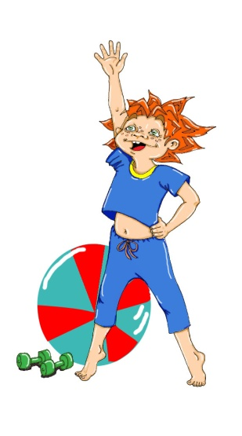
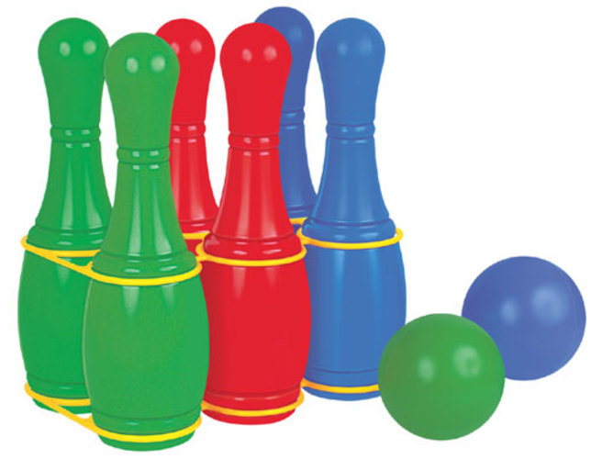
Брэк - «Пятиминутка».

Slide 14
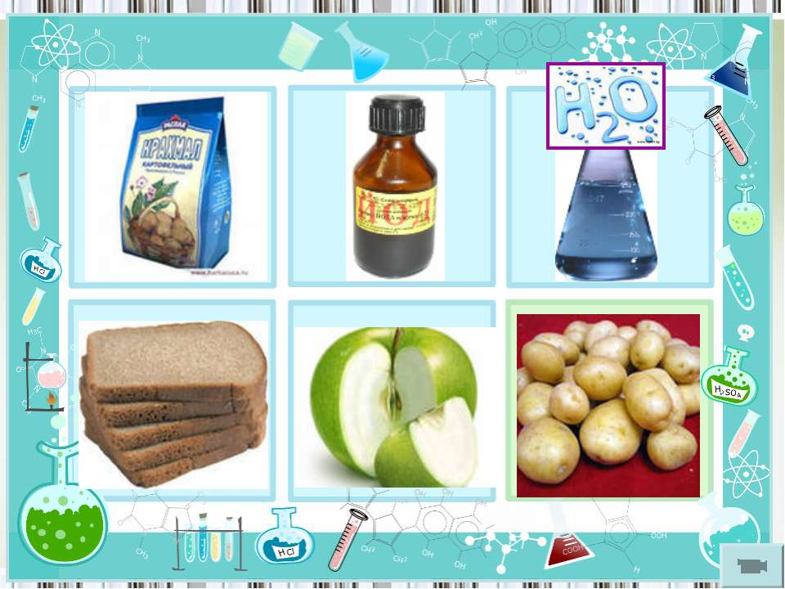
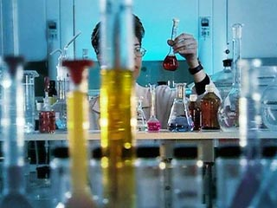
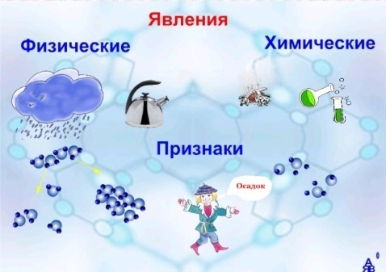
II - РАУНД «БОЙ ЗНАТОКОВ»
1 – этап "Форсинг"
«Взаимосвязь наук с физико-химическими явлениями »
За каждый правильный ответ 1 балл
Связь с литературой
Связь с биологией
У нас дома
Связь с медициной
Связь с профессией

Slide 15
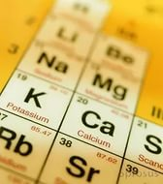
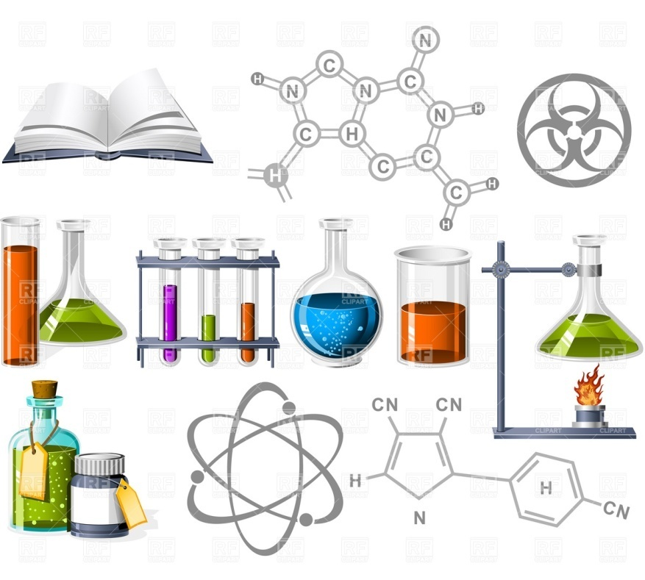
2-этап «Апперкот»
На данном этапе игры участники должны угадать по подсказкам О чем идет речь? т.е. могут скрываться процессы, вещества, элементы, материал и.т.д.
Зачитываются несколько подсказок, которые характеризуют это вещество. Если какая либо команда после определенной подсказки угадал что скрывается, могут отвечать.
Каждый правильный ответ 1 балл.

Slide 16
3-этап «Спарринг»
О ком идёт речь?
В каждой науке есть свои герои-учёные, чей гений сделал возможными открытия, без которых немыслима современная жизнь. Мы не всегда знаем их в лицо, но мы должны помнить и знать их имена. Команды, будьте готовы узнать и назвать их!
Будут зачитываться информации о разных ученых, команды должны внимательно слушать о ком идет речь и по фотографиям назвать имя ученого. Совещаются все в команде а отвечает один из участников.
За каждый правильный ответ 1 балл.

Slide 17
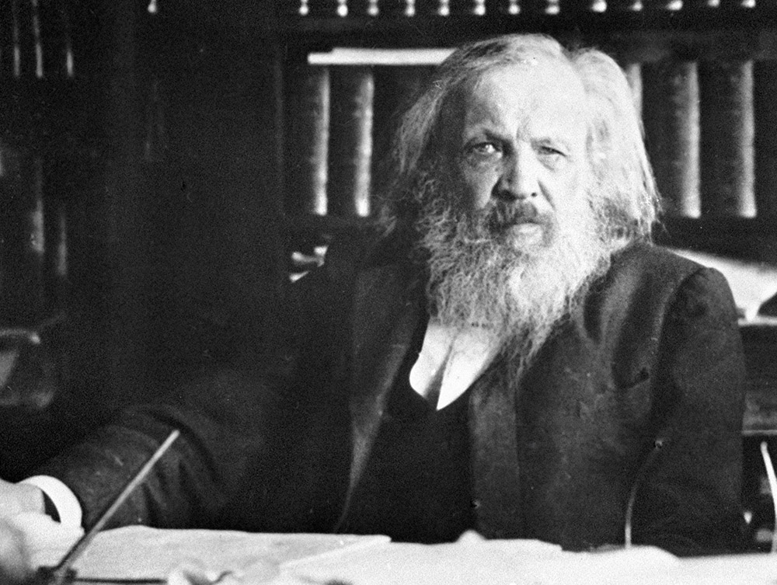
Д.И. МЕНДЕЛЕЕВ

Slide 18
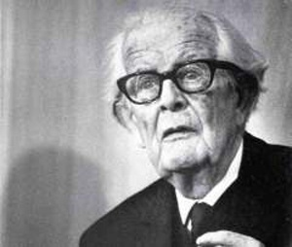
Амедео Авогадро

Slide 19
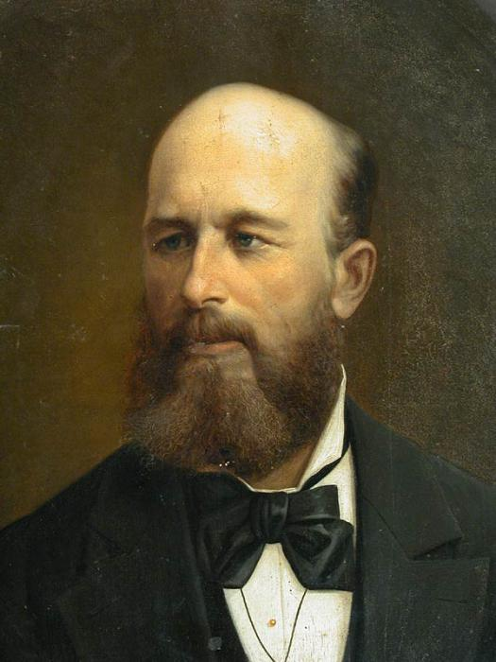
А.М. Бутлеров

Slide 20
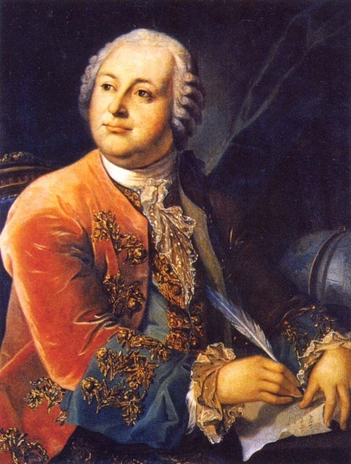
М.В. Ломоносов

Slide 21
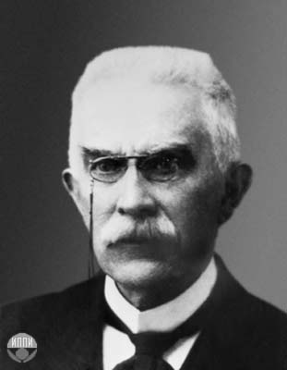
Ла Шетелье

Slide 22
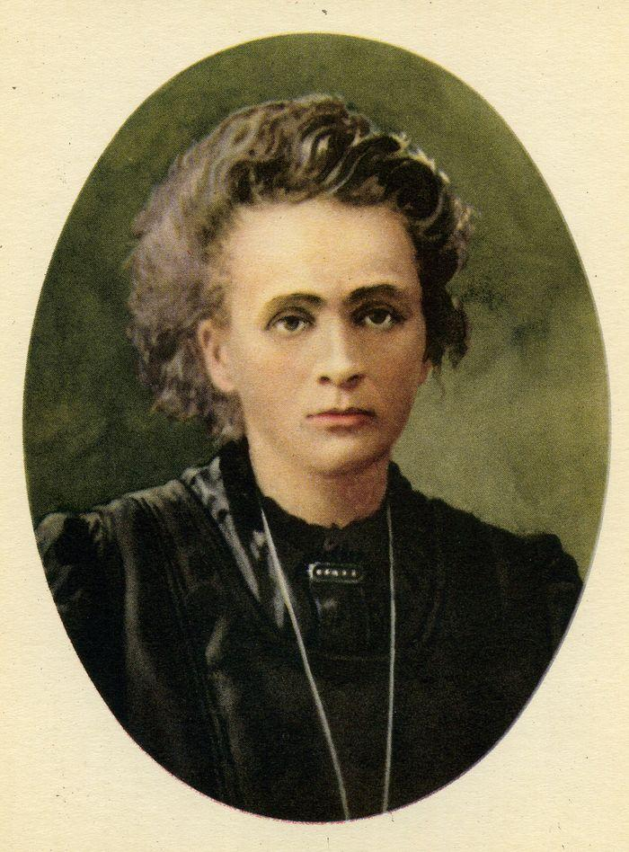
Мария Склодовская-Кюри

Slide 23
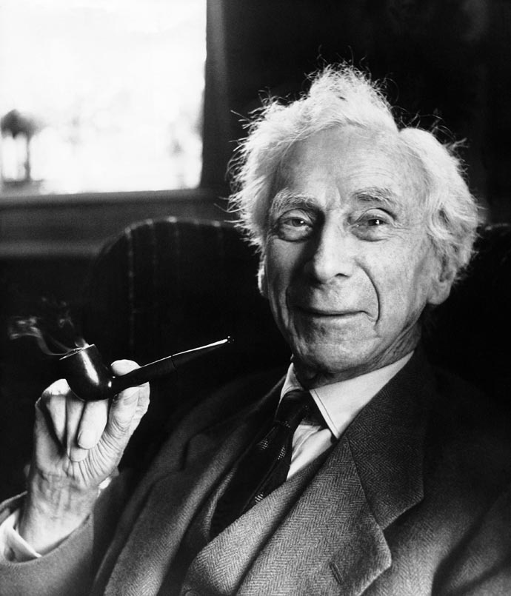
Н.А. Меншуткин

Slide 24
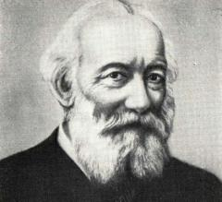
Бекетов Николай Николаевич

Slide 25
III - РАУНД «НАКАУТ»
Обеим командам дается одинаковое задание, ход решения и ответ находиться у команды преподавателей. С момента раздачи задания засекается время, и та команда которая первая решит (правильно) задачу получает 1 балл.
Команда преподавателей проверяют задачу и оценивают команду.

Slide 26
Задача № 1
Определите массовую долю (%) потерь при прокаливании (ппп) в глине, если масса навески m до прокаливания равна 2, 517 г., масса навески после прокаливания
- 2, 315г.
За правильно решенную задачу 1 балл

Slide 27
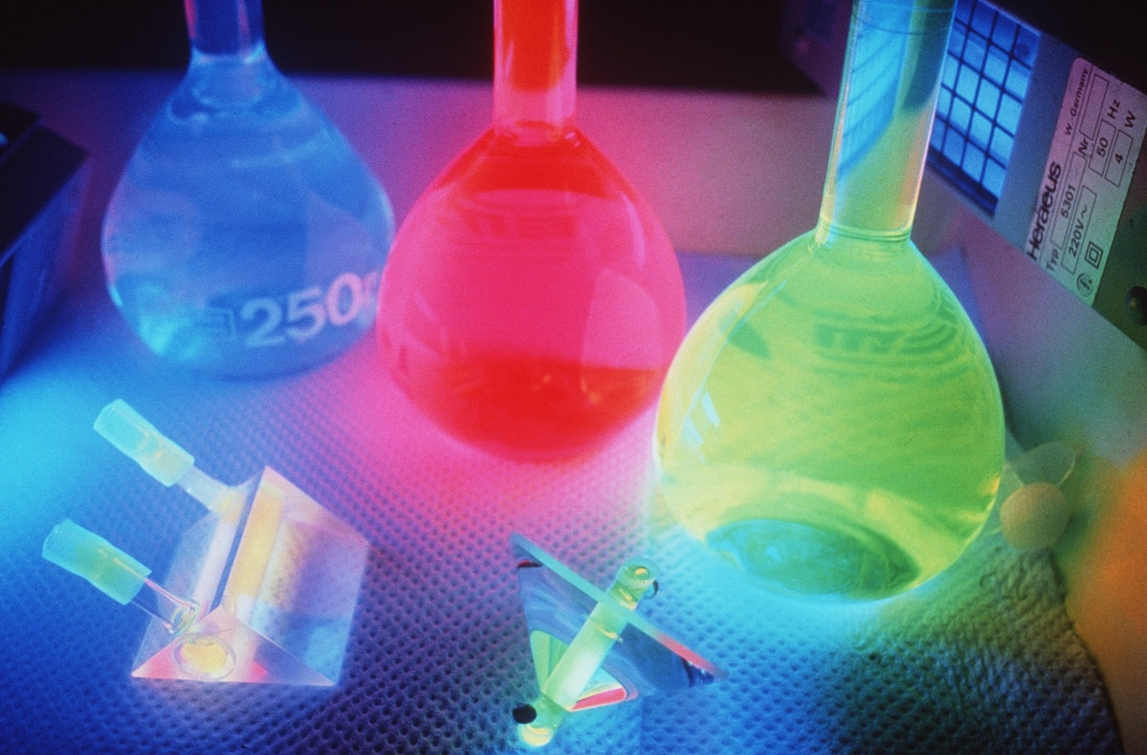
СПАСИБО ЗА РАБОТУ!!!

